Slide 1
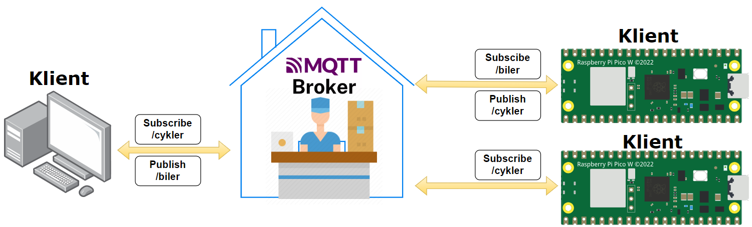
MQTT - Beskeder

Slide 2
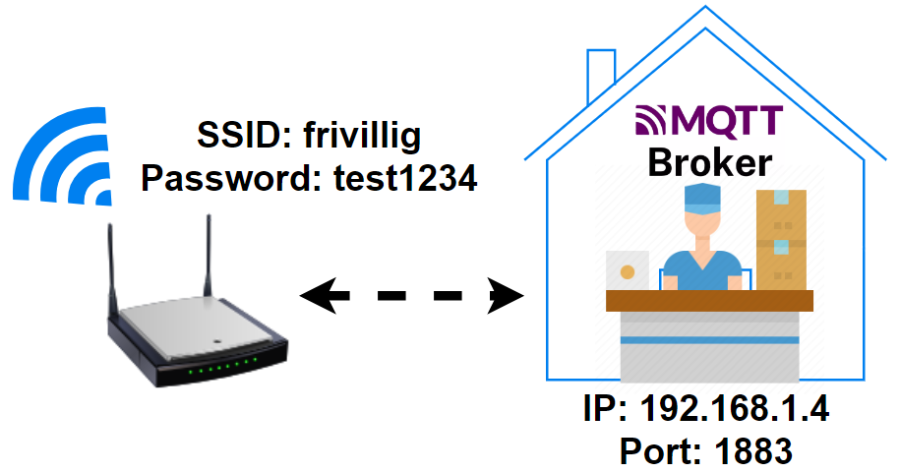
MQTT –Forbind til Broker

